Slide 1
第三章
模拟线性调制
通信原理简明教程
（第2版）
2023年9月

Slide 2
引 言
基本概念
  调制 － 把信号转换成适合在信道中传输形式的过程。
  调制信号 － 指来自信源的基带信号。
  载波 － 未受调制的周期性振荡信号，它可以是正弦波，也可以是非正弦波。
  已调信号 － 载波受调制后称为已调信号。
  解调（检波） － 调制的逆过程，其作用是将已调信号中的调制信号恢复出来。
2023年9月

Slide 3
信号、传输方式、调制方式的分类
电信号
  基带信号 （携带有用信息的信号，未调制）
  频带信号 （基带信号经过某种调制）
传输方式
  基带传输
  调制（频带）传输
模拟调制
  线性调制：AM、DSB、SSB、VSB
  非线性调制：PM、FM调制
数字调制：ASK、FSK、PSK
2023年9月

Slide 4
调制的目的
    提高无线通信时的天线辐射效率。
      传输频率：3kHz，天线高度：25km
      传输频率： 900MHz ，天线高度：8cm
    把多个基带信号分别搬移到不同的载频处，以实现信道的多路复用，提高信道利用率。
    扩展信号带宽，提高系统抗干扰、抗衰落能力，还可实现传输带宽与信噪比之间的互换。
2023年9月

Slide 5
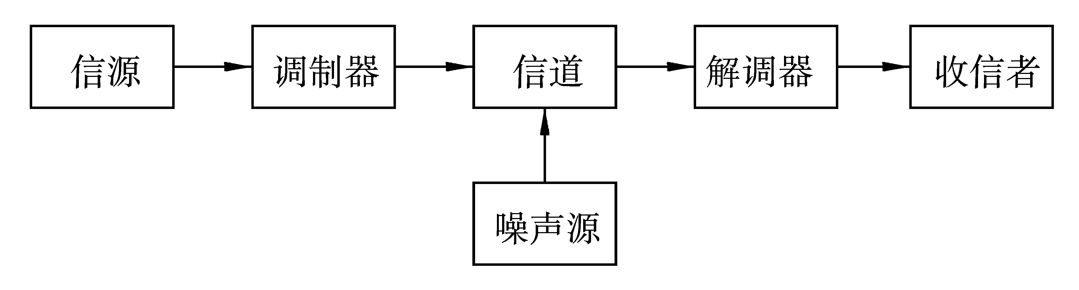
模拟通信系统模型
2023年9月

Slide 6
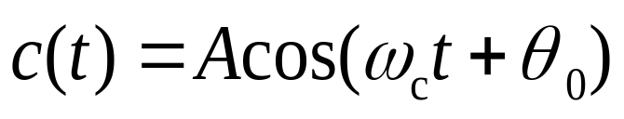
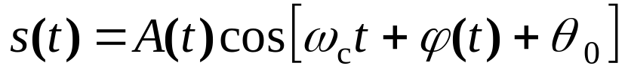
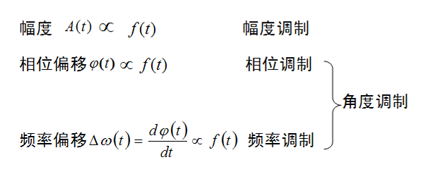
设f(t)为调制信号，c(t)为载波信号，s(t)为已调信号
2023年9月

Slide 7
本章内容
3.1 双边带调幅
3.2 单边带调制（SSB）
3.3 残留边带调制（VSB）
3.4 线性调制和解调的一般模型
3.5 线性调制系统的抗噪声性能
2023年9月

Slide 8
3.1 双边带调幅
本节目录
3.1.1 常规调幅 (AM)
3.1.2 抑制载波双边带调幅(DSB-SC)
3.1.3 调制与解调
2023年9月

Slide 9
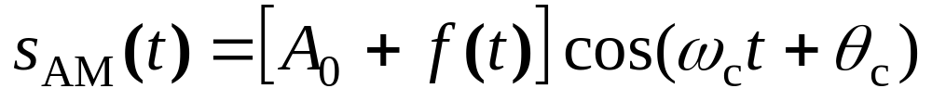
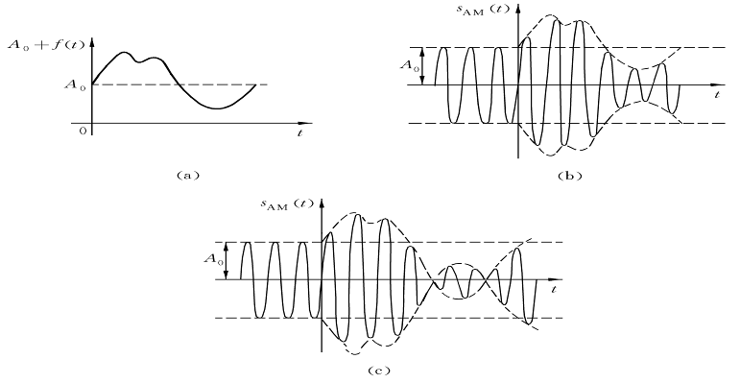
3.1.1 常规调幅
标准调幅为：
直流分量，调制信号的组成部分
适用包络检波的条件！
A₀与f(t)的关系
过调幅
2023年9月

Slide 10
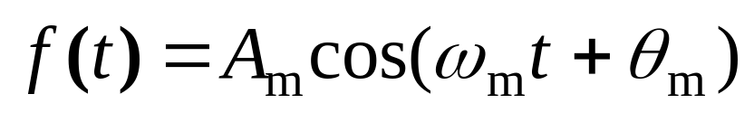
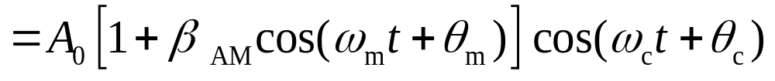
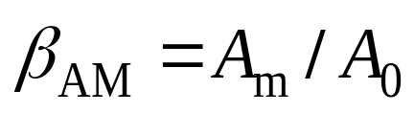
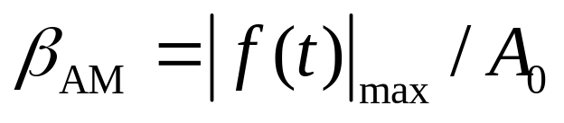
若
上式中， ，称为调幅指数，用百分比表示时，称为调制度。（通常取30%～60%）
调制度 小于1 等于1 大于1
正常调幅 满调幅 过调幅
若调制信号为一般信号，则取调幅指数为：
2023年9月

Slide 11
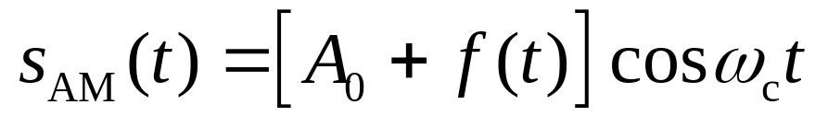
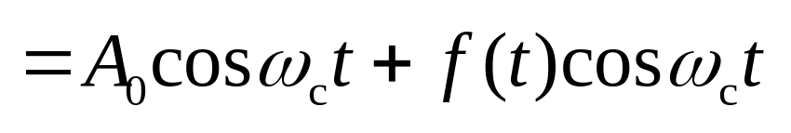
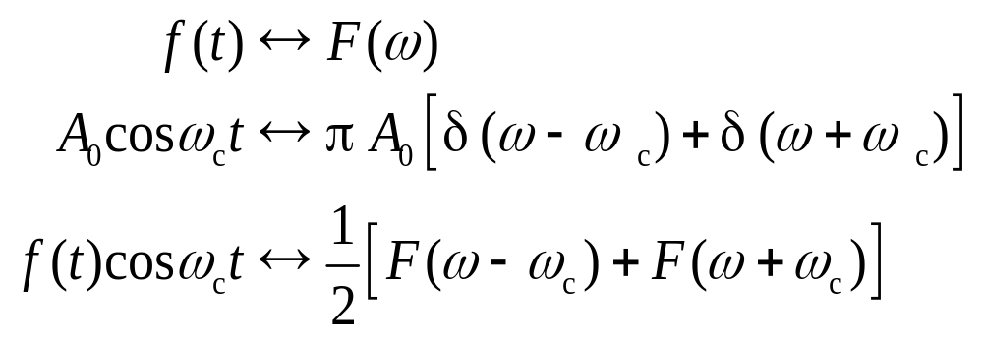
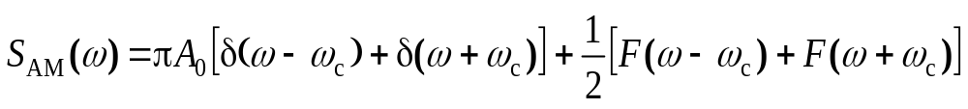
当载波初相为0时，已调信号为：
频域特性分析
载波幅度，已调信号的组成部分
若有：
则已调信号的频谱为：
2023年9月

Slide 12
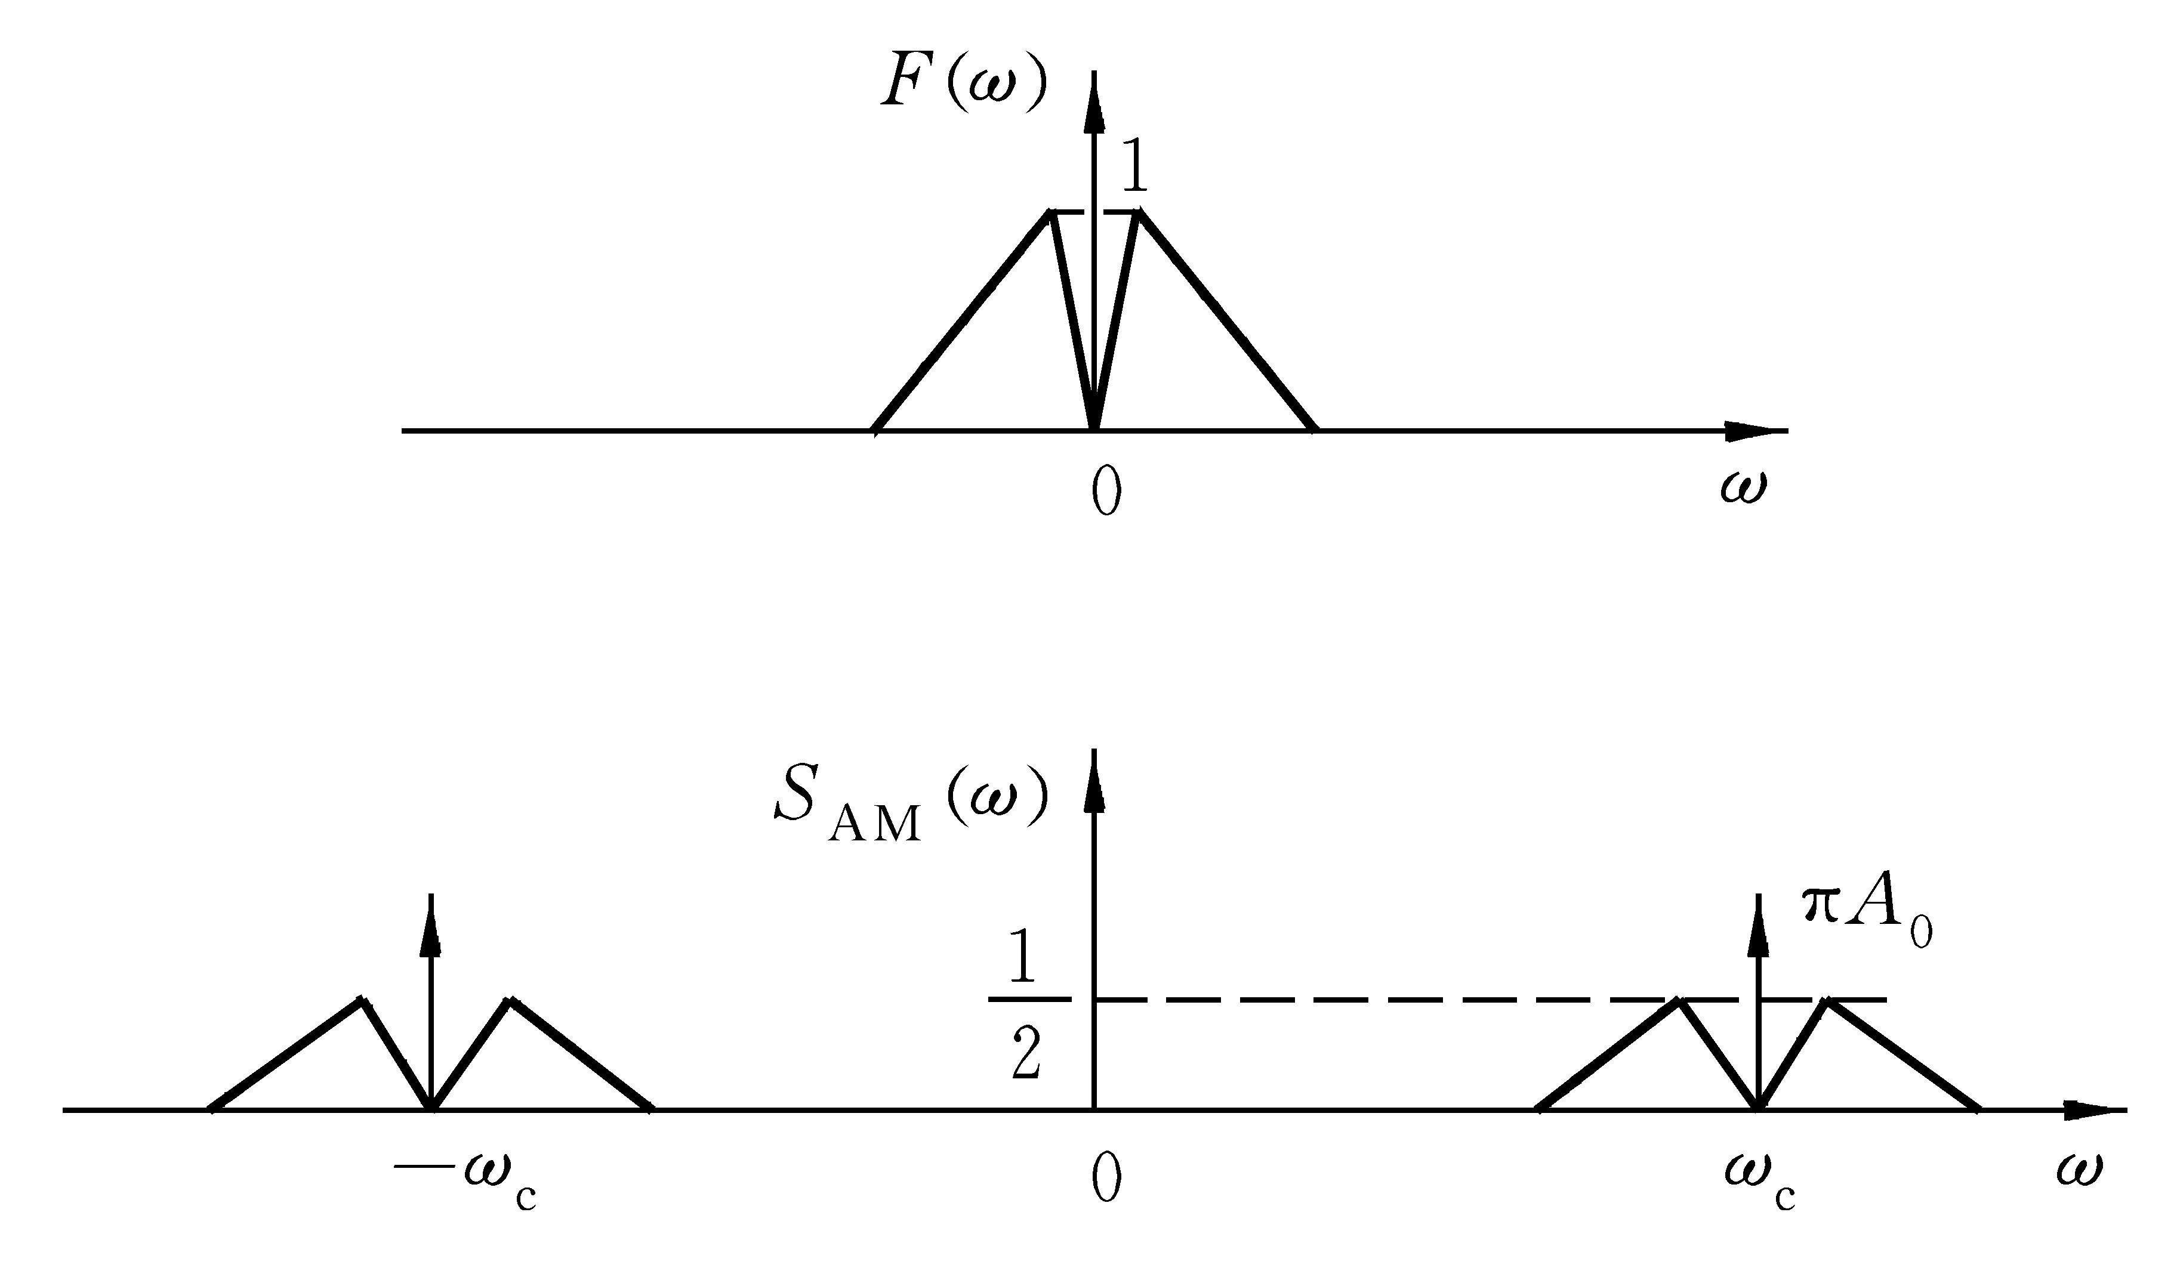
1. 形状相同，位置搬移；
2. AM信号含载波分量；
3. AM 信号是双边带信号，带宽 B_{AM}=2W=2f_{H}
4. 下边带是上边带的镜像
已调信号的频谱图：
载频分量
载频分量
上边带
下边带
上边带
2023年9月

Slide 13
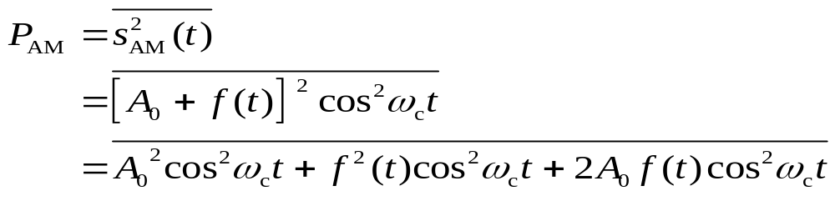
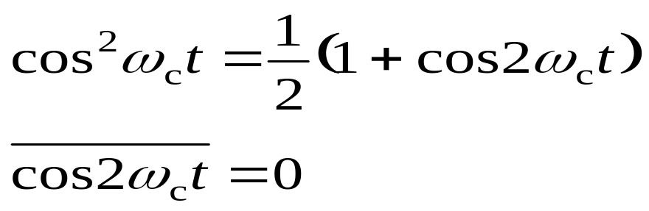
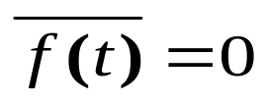
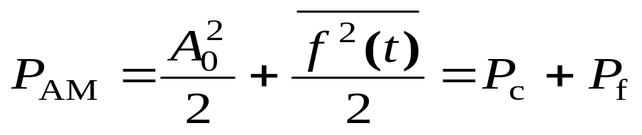
调幅信号的平均功率为：
功率特性分析
因为
常规调幅信号的功率由载波功率P_{c}和边带功率P_{f}组成；
边带功率与调制信号有关，是有用功率：
载波功率？？
2023年9月

Slide 14
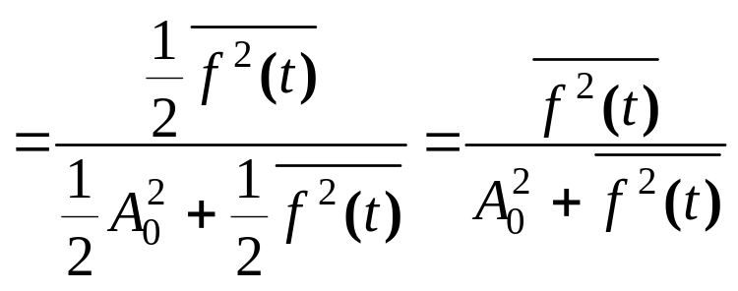
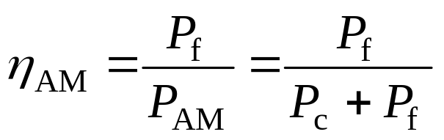
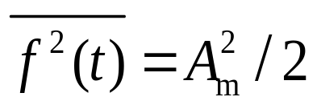
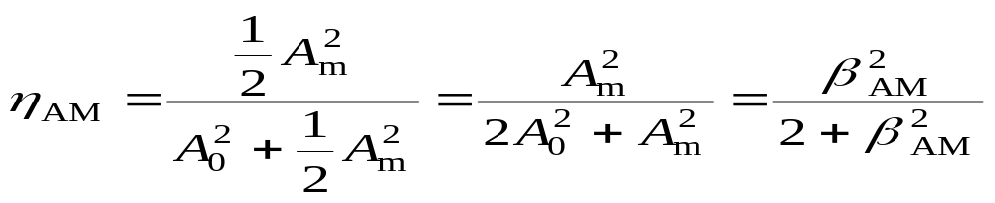
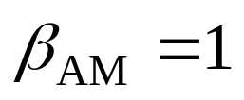
调制效率：边带功率与总功率之比，即：
当 时，有：
此时：
若 ，调制效率最大值为1/3。
常规调幅调制效率低，载波分量不携带信息却占用大部分功率！
改进方案----抑制载波双边带调制
2023年9月

Slide 15
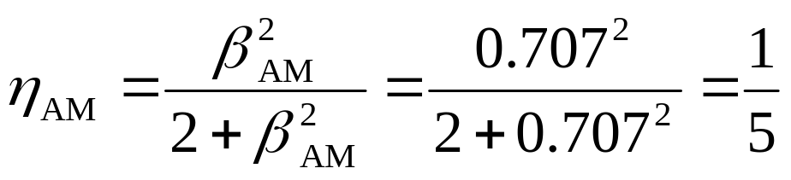
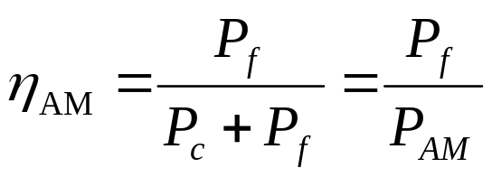
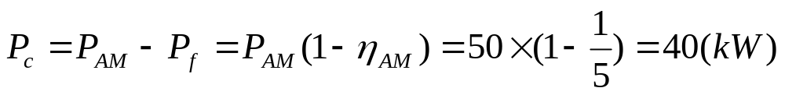
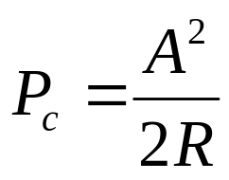
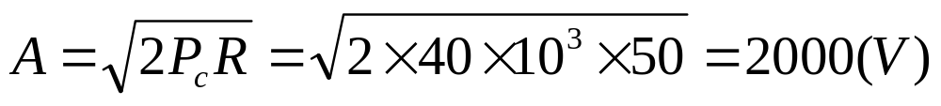
例3-1 已知一个AM广播电台输出功率是50KW，采用单频余弦信号进行调制，调幅指数为0.707。
（1）试计算调制效率和载波功率；
（2）如果天线用50Ω的电阻负载表示，求载波信号的峰值幅度。
解（1） 由以上的公式有
则调制效率
载波功率为
（2）载波功率P_{c}与载波峰值A的关系为
所以
2023年9月

Slide 16
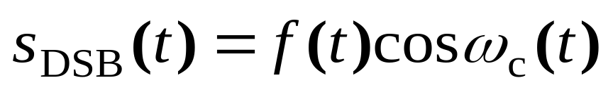
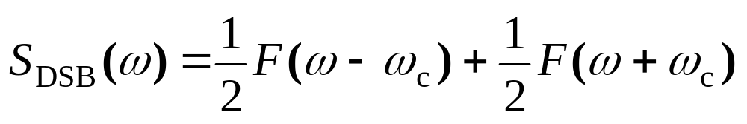
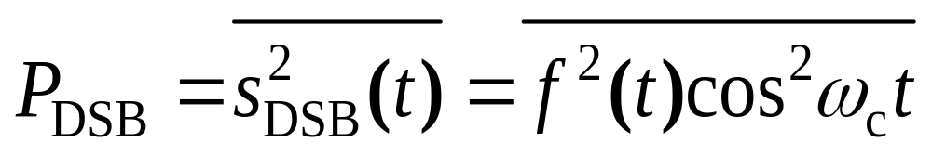
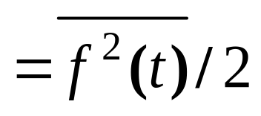
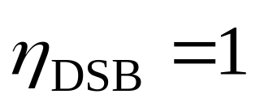
3.1.2 抑制载波双边带调幅（DSB-SC）
DSB-SC信号表达式为：
已调波频谱为：
已调信号平均功率为：
可见，边带功率是全部功率，其调制效率为
2023年9月

Slide 17
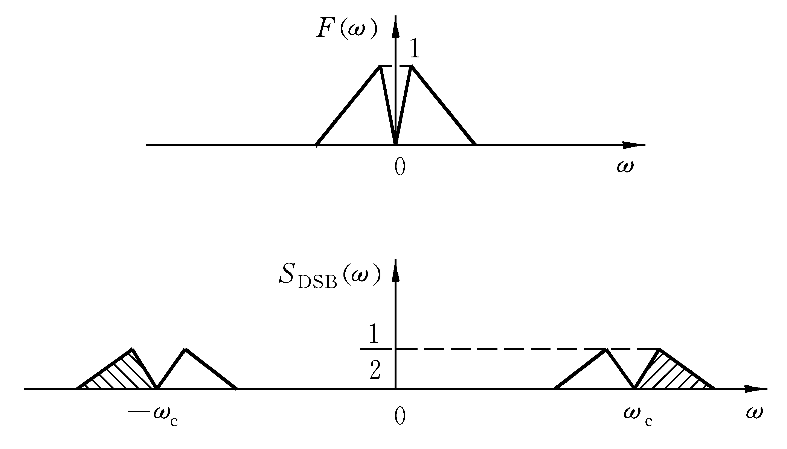
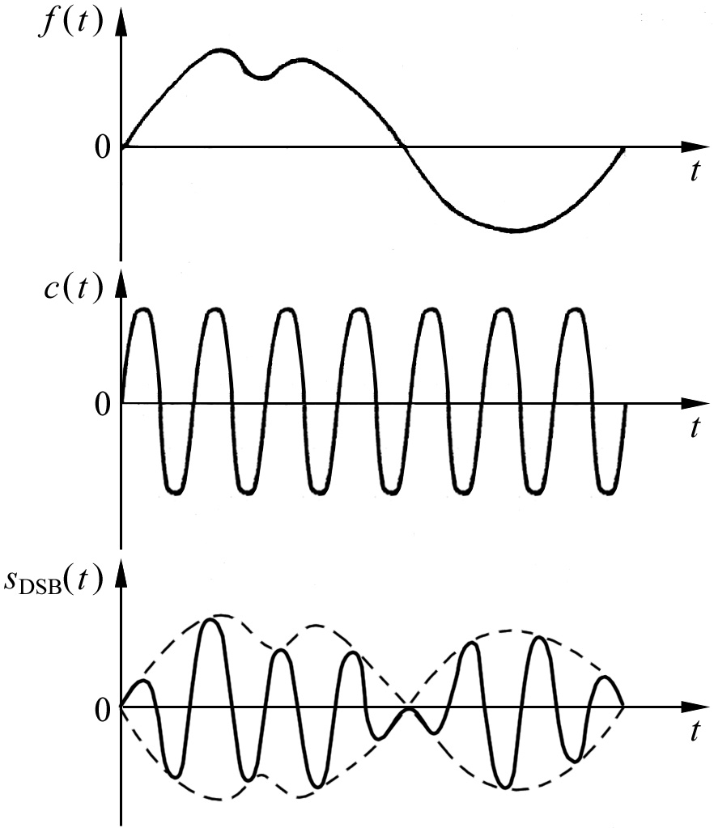
DSB-SC波形图及频谱图如下：
观察并分析：
包络
频谱组成
带宽
调制效率
2023年9月

Slide 18
DSB-SC与AM信号的比较
DSB-SC的调制效率：100％
优点：节省了载波功率。
缺点：不能用包络检波，需用相干检波，较复杂。
双边带的上、下两个边带有什么关系？
  一个边带携带了调制信号的全部信息。
进一步改进：单边带调制
  进一步节省载波功率和带宽
随着性能的改善，技术复杂度也越来越高，实际应用时往往需要折衷取舍。
2023年9月

Slide 19
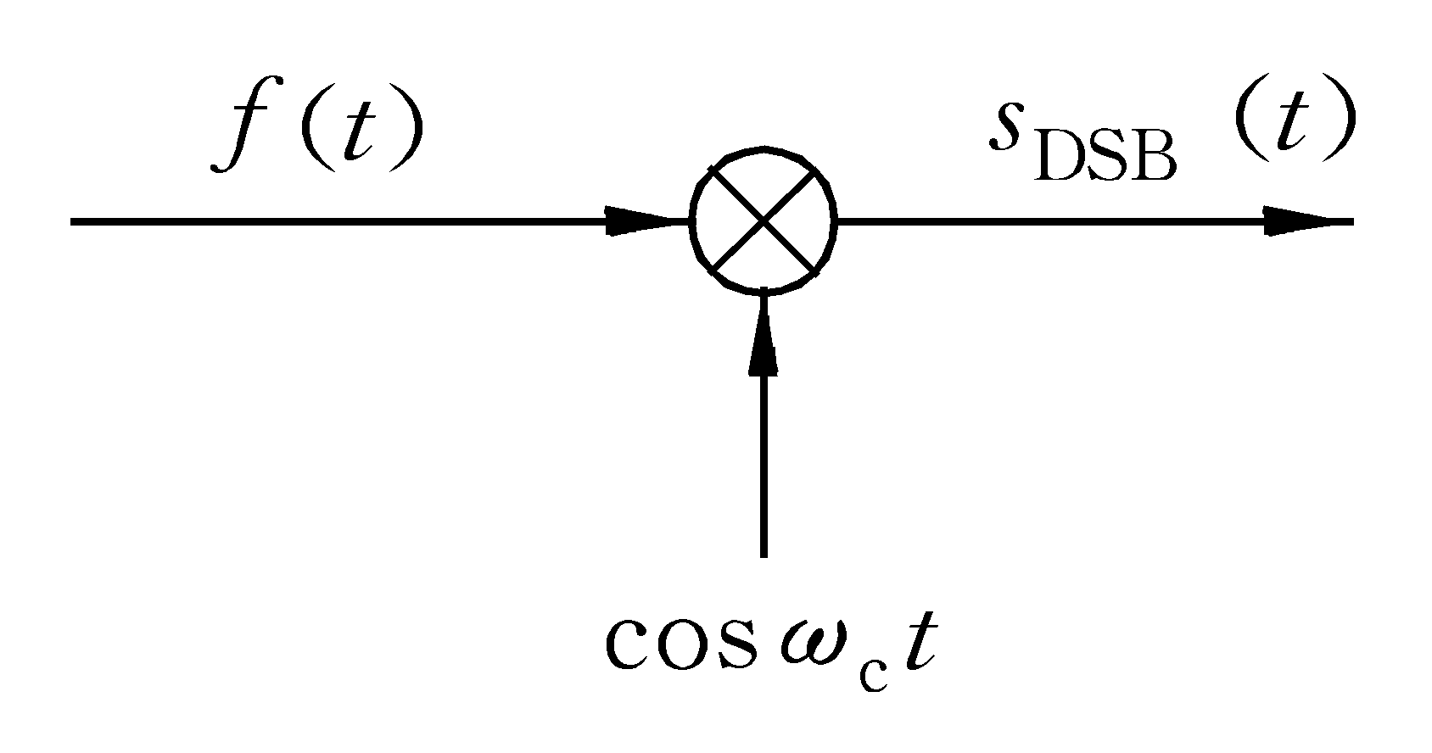
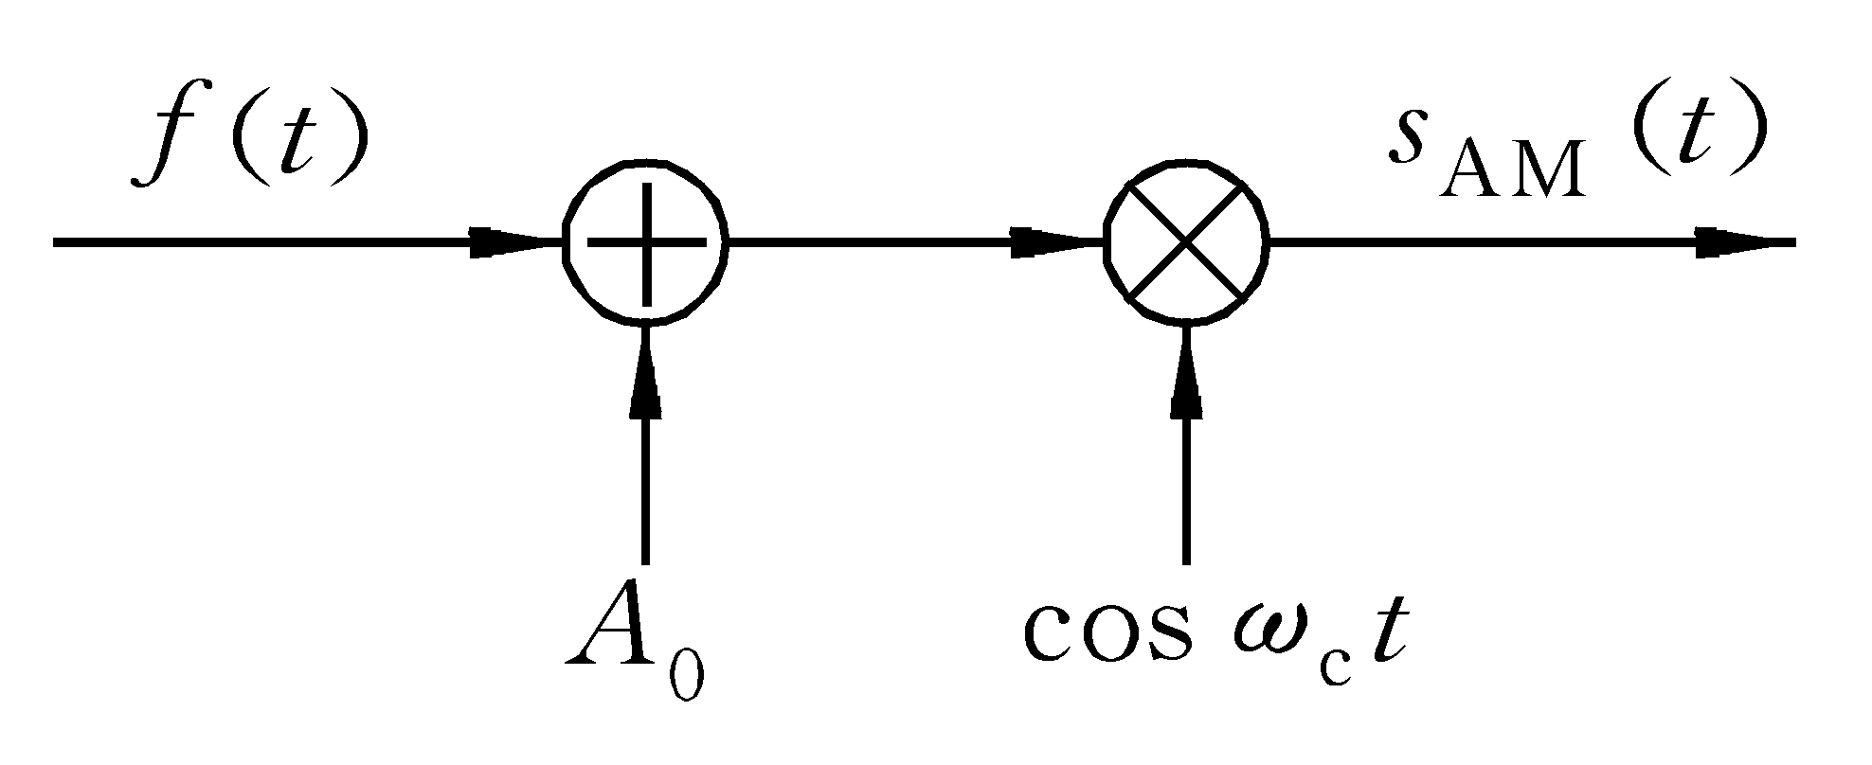
3.1.3 调制与解调
AM与DSB-SC调制模型如下图所示。
实际中，任何具有载
波频率的周期性信号
都可以充当载波信号
。图中仅以余弦信
号为例加以说明。
2023年9月

Slide 20
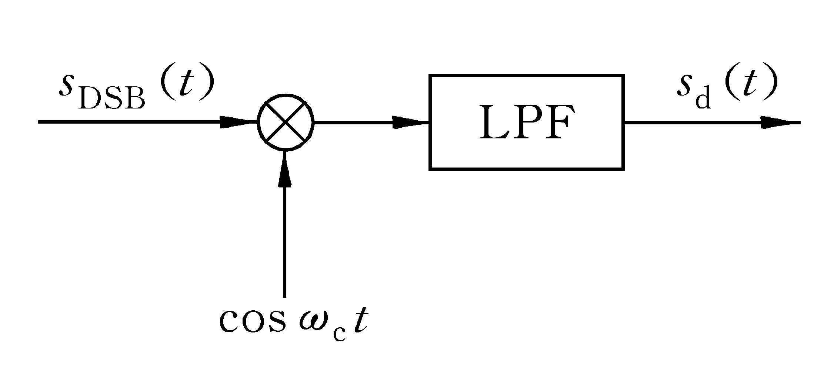
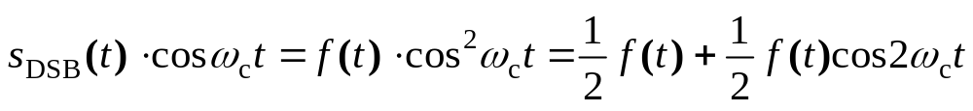
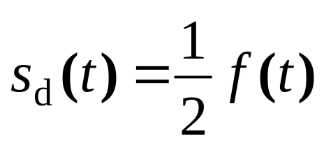
解调包括相干解调和包络检波两种方式。
相干解调模型
如右图所示。
关键是必须
有一个同频同
相的载波。
表达式如下：
经低通后，得到：
从而恢复了原有的调制信号。
2023年9月

Slide 21
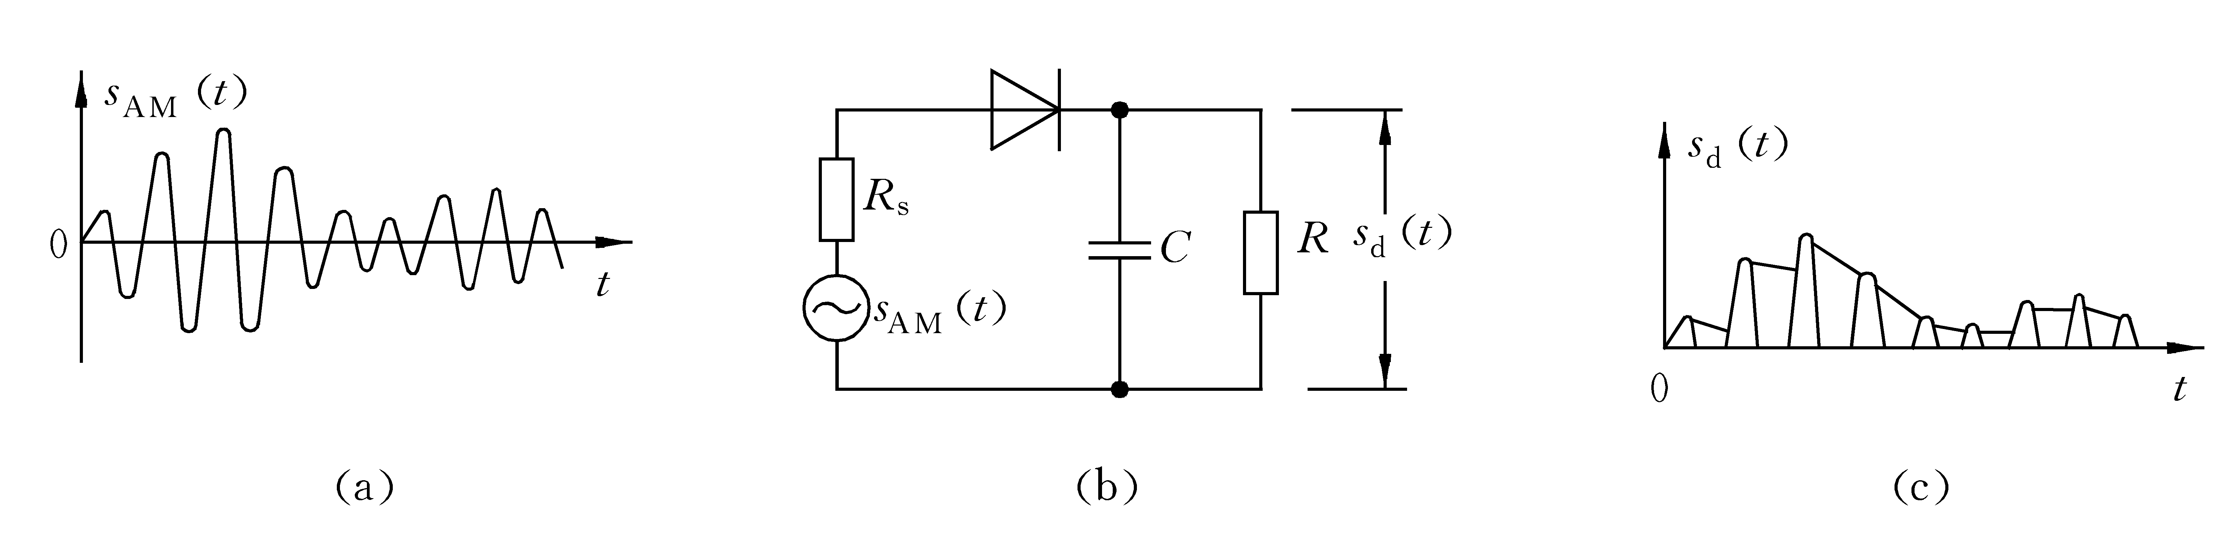
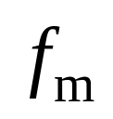
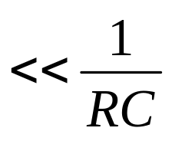
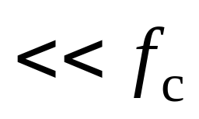
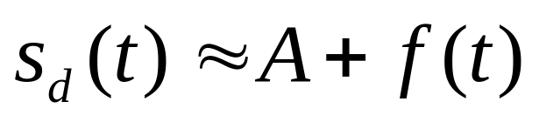
包络检波原理如下：
其中RC的取值范围为：
检波器的输出为：
2023年9月

Slide 22
3.2 单边带调制（SSB）
引言
双边带信号的频谱
  上边带和下边带完全对称
  一个边带携带了基带信号的全部信息
单边带信号， 单边带调制
DSB：double side-band
SSB：single side-band
USB：upper side-band
LSB：lower side-band
HPF：高通滤波器
LPF：低通滤波器
BPF：带通滤波器
2023年9月

Slide 23
本节目录
3.2 单边带调制（SSB）
  3.2.1 用滤波法形成单边带信号
  3.2.2 用相移法形成单边带信号
  3.2.3 单边带信号的解调
2023年9月

Slide 24
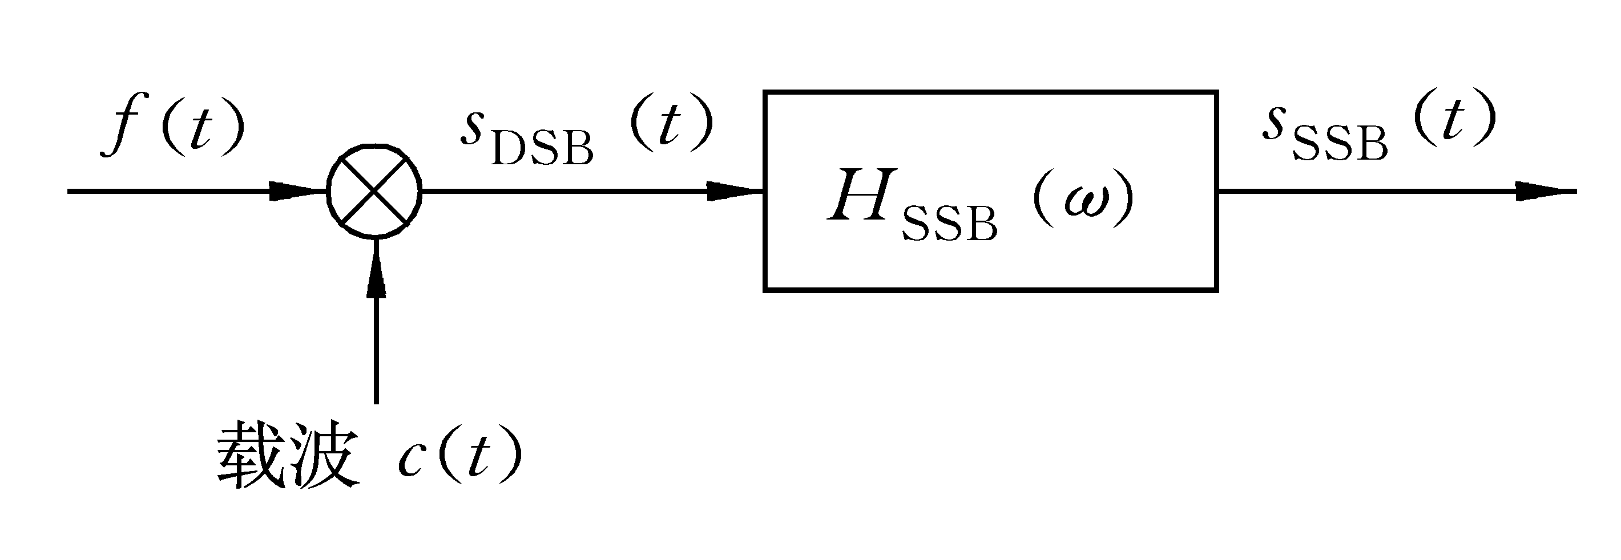
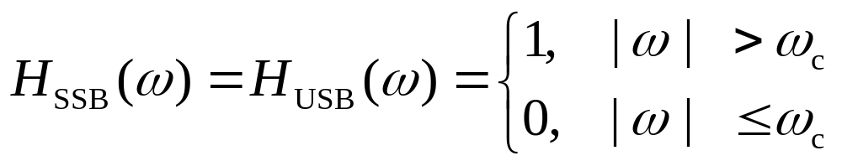
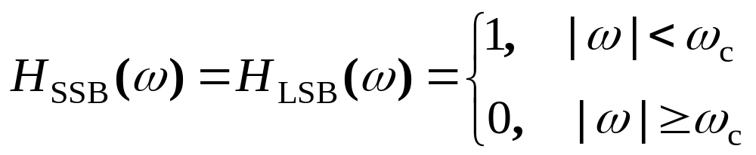
3.2.1 滤波法形成SSB信号
滤波法形成SSB信号原理如下图所示。
2023年9月

Slide 25
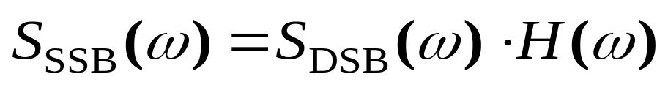



SSB信号频谱为：
滤波器归一化值：
一般要求：α≥10⁻³
否则，滤波就难以实现。
2023年9月

Slide 26



多级滤波法原理如下图所示：。
其中： Δ ，
2023年9月

Slide 27











例3-2设本地载波信号与发送载波的频率误差和相位误差分别为 和 ，试分析对解调结果的影响。
解：设本地载波信号为
与DSB信号相乘后为
经LPF后得到
(1) 当 时，解调输出为
(2) 当 时，解调输出为
2023年9月

Slide 28






例3-3 用单边带方式传输模拟电话信号。设载频为15MHz，电话信号的频带为300 Hz∼3400 Hz，滤波器归一化值为10⁻³。试设计滤波器的方案。
解：单级方案时，过渡带归一化值为
归一化值太小，实际无法实现，所以，采用二级滤波 方案。取第二级滤波器的归一化值为 。
这时第二级上、下边带的间隔近似为
为此，第一级调制应使用的载频为：
所以，第一级滤波器的归一化值为：
2023年9月

Slide 29
滤波法的技术难点
滤波特性很难做到具有陡峭的截止特性；
多级滤波需要多次调制；
当调制信号中含有直流及低频分量时滤波法就不适用了。
2023年9月

Slide 30







3.2.2 相移法形成SSB信号
设调制信号为：
载波信号为：
则DSB信号为：
上边带信号为：
下边带信号为：
观察两项之间的区别与联系
2023年9月

Slide 31

相移法形成单边带信号原理如下图所示。
SSB信号第一项为同相分量，第二项为正交分量。
若调制信号为非周期信号，则通过希尔伯特变换实现SSB信号的产生。
2023年9月

Slide 32




希尔伯特变换的意义?
数学意义：完成一种运算
物理意义：完成对信号的改变
  幅度特性：全通网络
  相角特性：宽带相移网络
注意：
2023年9月

Slide 33




希尔伯特变换关系：
时域关系为：
由于
其传递函数为：
其幅频相频特性见右图。
故其频域表达式为：
2023年9月

Slide 34









由于
所以
而 和 分别对应有：
和
将上述二表达式带入卷积表达式，经推导可得上下边带的SSB分别为：
2023年9月

Slide 35

上下边带之和为：
移相法产生SSB信号原理如下图所示。
2023年9月

Slide 36




3.2.3 SSB信号的解调
不能用包络解调。相干解调原理如右下图所示。
由于输入信号为：
所以
经低通后输出为：
2023年9月

Slide 37
单边带调制分析
性能分析
  SSB信号的实现比AM、DSB要复杂，但SSB调制方式在传输信息时，不仅可节省发射功率，而且它所占用的频带宽度比AM、DSB减少了一半。
  它目前已成为短波通信中一种重要的调制方式。
相移法和时域表达式相对应
  时域表达式的意义
    给出了基带信号和已调信号之间的定量关系，是定量计算的基础
    组成分量能说明已调信号的类型：幅度调制
    系数不影响信号的性质
折衷方案：
在实现难度和
占用带宽中折衷
单边带调制节省带宽和功率，实现困难
双边带调制容易实现，占用2倍带宽
2023年9月

Slide 38

3.3 残留边带调制(VSB)
原理：
  介于SSB与DSB之间的一种折衷方式
  它既克服了DSB信号占用频带宽的缺点，又解决了SSB信号实现的困难。
  不像SSB那样完全抑制DSB信号的一个边带，而是使其残留一小部分。
2023年9月

Slide 39



3.3.1 残留边带信号的产生
使用滤波法产生残留边带信号：
残留下边带信号
残留上边带信号
2023年9月

Slide 40




VSB信号频域表达式为：
VSB调制信号采用相干解调方式，见下图。
其输出为： =
2023年9月

Slide 41






相干解调输出信号的频谱为：
整理合并，得
经低通后输出
2023年9月

Slide 42



可见，只要有下式成立，解调输出就不会失真。
只要等式左侧两个函数在ω=0处具有互补对称特性，解调就不失真。
2023年9月

Slide 43
3.4 线性调制和解调的一般模型
引言
线性调制的含义
  在频谱搬移和变换过程中符合线性叠加原理
线性调制的规律
  已调信号和调制信号的频谱之间线性对应
建立调制和解调的一般模型
列出已调制信号的一般表达式
2023年9月

Slide 44





3.4.1 线性调制信号产生的一般模型
已调信号的频域表达式为：
时域表达式为：
利用差角公式展开：
令
I ： in-phase (同相)
Q ：quadrature (正交)
2023年9月
滤波法实现线性调制模型

Slide 45










同相分量
正交分量
调制滤波器
搬移到原点 基带同相滤波器
搬移到原点 基带正交滤波器
只有同相分量，DSB调制
希尔伯特滤波器，SSB调制
VSB调制
2023年9月

Slide 46

相移法实现线性调制的模型如下图所示。
2023年9月

Slide 47



3.4.2 线性调制信号解调的一般模型
1.相干解调
适用所有的线性调制信号
必须使用相干载波
已调信号和相干载波相乘：
图3-28 线性调制相干解调的一般模型
经过低通滤波器：
2023年9月

Slide 48
2．非相干解调
常规调幅信号使用包络检波
  包络携带原调制信号信息
  包络检波简单有效，不必要用相干解调
其他线性调制信号
  无载波分量，包络不能体现调制信号信息
  不能采用一般的包络检波方法
  解决办法？
2023年9月

Slide 49








3. 插入大载波的包络检波
其中
当 时，
有
则检波输出为：
2023年9月

Slide 50
插入大载波的包络检波
分析
插入载波的方法 ？
  发射机的情况
  接收机的情况
使用场合
  点―点通信
  点―面通信
实例：
  电视信号： 如亮度信号、色差信号、伴音信号
    亮度信号，0～6MHz，VSB信号
    在发射机插入大载波
    接收机使用包络检波
2023年9月

Slide 51
载波和线性调制信号的关系
AM …有载波…效率低…包络检波
DSB…无载波…效率高…相干解调
SSB…无载波…效率高…相干解调
VSB…无载波…效率高…相干解调
插入载波…… 效率低…包络检波
2023年9月

Slide 52
总结
线性调制和解调的一般模型
1．线性调制信号产生的一般模型
  滤波法
  相移法
  比较
2．线性调制信号解调的一般模型
  相干解调
  包络检波
  载波插入法
2023年9月

Slide 53
3.5 线性调制系统的抗噪声性能
3.5.1 通信系统抗噪声性能的分析模型
3.5.2 线性调制相干解调的抗噪声性能
3.5.3 常规调幅包络检波的抗噪声性能
2023年9月

Slide 54
3.5.1 通信系统抗噪声性能的分析模型
通信系统的噪声
  加性噪声
    高斯白噪声 (AWGN：additive white gaussian noise）
      “高斯”：幅度概率密度函数为高斯分布
      “白”：功率谱密度函数服从均匀分布
  乘性噪声
    码间串扰（第6章）
噪声影响已调信号的接收
  解调器的抗噪声性能作为系统的抗噪声性能指标
    解调输出信噪比
2023年9月

Slide 55





选出有用信号
滤除带外噪声
高斯白噪声通过BPF后，输出为高斯窄带噪声。即
其中
2023年9月

Slide 56








由随机过程理论可知：
设高斯白噪声双边功率谱密度为 ，BPF特性理想，单边带宽为B，则有：
定义解调器输出信噪比（SNR）为：
解调器输入噪声的平均功率
2023年9月

Slide 57
用dB值表示信噪比:10lg(S/N)
为什么用dB值表示信噪比 ？
dB：单位，无量纲
声音功率倍数：
  增强10倍；增强100倍；增强1000倍
人耳的感觉：
  增加1倍；增加2倍；增加3倍
人耳的感觉与声音功率倍数的对数成正比，使用dB值符合人体感官规律。
2023年9月

Slide 58
通信系统质量的最终衡量
质量标准是根据人的感官生理特点而确定的
  听觉对声音信号的要求在20dB～40dB （25dB）
  视觉对图象信号的要求在40dB～60dB （45dB）
S_{o}/N_{o}确定的条件是有用信号与噪声能分开
  混合波形？有无独立表达式？
影响的因素是调制方式和解调方式
如何比较通信系统的抗噪声性能 ?
  相同的条件下比较
    调制信号带宽、已调信号功率、信道条件
    W S_{i} n₀
2023年9月

Slide 59


对于不同调制方式，定义信噪比增益如下：
上式中，分母为输入信噪比，其定义为：
在相同的输入功率条件下，不同系统的信噪比增益不同，系统的抗噪声性能不同。
信噪比增益愈高，则解调器的抗噪声性能愈好。
2023年9月

Slide 60


3.5.2 线性调制相干解调的抗噪声性能
模型见下图。
此时，有：
2023年9月

Slide 61





DSB调制相干解调
由于
所以有：
经低通后输出
2023年9月

Slide 62







输出信号功率为：
输出噪声功率为：
输出信噪比为：
输入已调信号功率为：
输入噪声功率为：
输入信噪比为：
所以，信噪比增益为：
B：已调信号的单边带宽
W：基带信号带宽，B=2W
2023年9月

Slide 63
物理意义分析
DSB调制系统的信噪比增益为2。
  DSB信号的解调器使信噪比改善一倍。
原因：
  采用相干解调，使输入噪声中的正交分量被消除的缘故。
2023年9月

Slide 64






SSB调制相干解调
由于
所以有
经低通后输出为：
P83 图3-33
2023年9月

Slide 65






输出信号功率为：
输出噪声功率为：
输出信噪比为：
输入信号功率为：
输入噪声功率为：
信噪比增益为：
推导过程见P84 3-74
推导过程见P84 3-76
2023年9月

Slide 66
物理意义分析
G_{SSB}=1，解调对信噪比没有改善。
  因为在SSB系统中，信号和噪声有相同表示形式，所以相干解调过程中，信号和噪声中的正交分量均被抑制掉，故信噪比没有改善。
2023年9月

Slide 67
讨 论
如果进行横向比较：G_{DSB} = 2，G_{SSB}=1，这能否说明DSB系统的抗噪声性能比SSB系统好呢？
回答是否定的。
  因为，两者的输入信号功率不同、带宽不同，在相同的噪声功率谱密度条件下，输入噪声功率也不同，所以两者的输出信噪比是在不同条件下得到的。
  如果我们在相同的输入信号功率，相同的输入噪声功率谱密度，相同的基带信号带宽条件下，对这两种调制方式进行比较，可以发现它们的输出信噪比是相等的。
    两者的抗噪声性能是相同的。但SSB所需的传输带宽仅是DSB的一半。
    因此SSB得到普遍应用，在短波通信中单边带调制是一种重要的调制方式。
2023年9月

Slide 68
残留边带调制相干解调的抗噪声性能
分析方法与单边带调制大体上是相似的。
由于残留边带信号的带宽在取值范围内有不同的情况，所以抗噪声性能的计算比较复杂。
如果残留的边带不是太宽，可以近似认为其抗噪声性能与单边带调制相同。
2023年9月

Slide 69




3.5.3 常规调幅包络检波的抗噪声性能
下图为常规调幅包络检波一般模型。
输入信号为：
输入信号功率为：
2023年9月

Slide 70








由于输入噪声信号为：
所以输入噪声功率为：
因此，输入信噪比为：
合成矢量形式：
其中
解调器的输入是混合信号：
信号与噪声非线性混合，不能完全分开。
分情况讨论！
2023年9月

Slide 71






1. 大信噪比情况
即输入信号的幅度远大于噪声幅度，有：
此时
所以输出有用信号功率为：
输出噪声功率为：
2023年9月

Slide 72




输出信噪比为：
由前面的结果，输入信噪比为：
信噪比增益为：
由于
所以， 总是小于1。
2023年9月

Slide 73







当
则
又因为
所以 正好是调制效率 的2倍。
因为 ，所以 。
2023年9月

Slide 74
讨 论
AM信号的信噪比增益G_{AM}随A₀的减小而增加。
G_{AM}总是小于1，这说明包络检波器对输入信噪比没有改善，而是恶化了。
可以证明，采用相干解调法解调AM信号时，得到的信噪比增益与上式给出的结果相同。
对于AM调制系统，在大信噪比时，采用包络检波器解调时的性能与相干解调时的性能几乎一样。
2023年9月

Slide 75



2. 小信噪比情况
即噪声幅度远大于信号幅度，信号与噪声无法分开，无法通过包络检波器恢复出原来的调制信号。
小信噪比时，一般取：
为简化计算，取： 代入P86（3-92）
得到：
大信噪比情况
小信噪比情况
2023年9月

Slide 76


上式的dB形式为：
门限效应
输出信噪比不是按比例地随着输入信噪比下降，而是急剧恶化，通常把这种现象称为解调器的门限效应。开始出现门限效应的输入信噪比称为门限值。
2023年9月

Slide 77



例3-4 对单频调制的常规调幅信号进行包络检波。设每个边带的功率为10 mW，载波功率为100 mW，接收机带通滤波器的带宽为10 kHz，信道噪声单边功率谱密度为5×10^{–9} W/Hz。
(1) 求解调输出信噪比；
(2) 如果改为DSB，其性能优于常规调幅多少分贝？
解 (1) 已知常规调幅信号的带宽为 ，其调制效率和解调信噪比增益分别为：
2023年9月

Slide 78





输入SNR为
输出SNR为
（2）改为DSB时，信号功率相同，而由于带宽不变，所以，输入噪声功率也不变，所以输入SNR亦为：
而输出SNR为：
所以所求为：
2023年9月

Slide 79



例3-5 对双边带和单边带信号进行相干解调，接收信号功率为2 mW，噪声双边功率谱密度为 ，调制信号是最高频率为4 kHz的低通信号。
(1) 比较解调器输入信噪比；
(2) 比较解调器输出信噪比。
解：SSB信号的输入信噪比和输出信噪比分别为：
DSB信号的输入信噪比和输出信噪比分别为：
2023年9月

Slide 80




输入信噪比的比较为
输出信噪比的比较为
计算结果说明两种信号的抗噪声性能一致。
2023年9月

